Slide 1
МАДОУ ЦРР Д/с №14 группа Цыпленок Воспитатель: Струцкая.О.В.

Slide 4
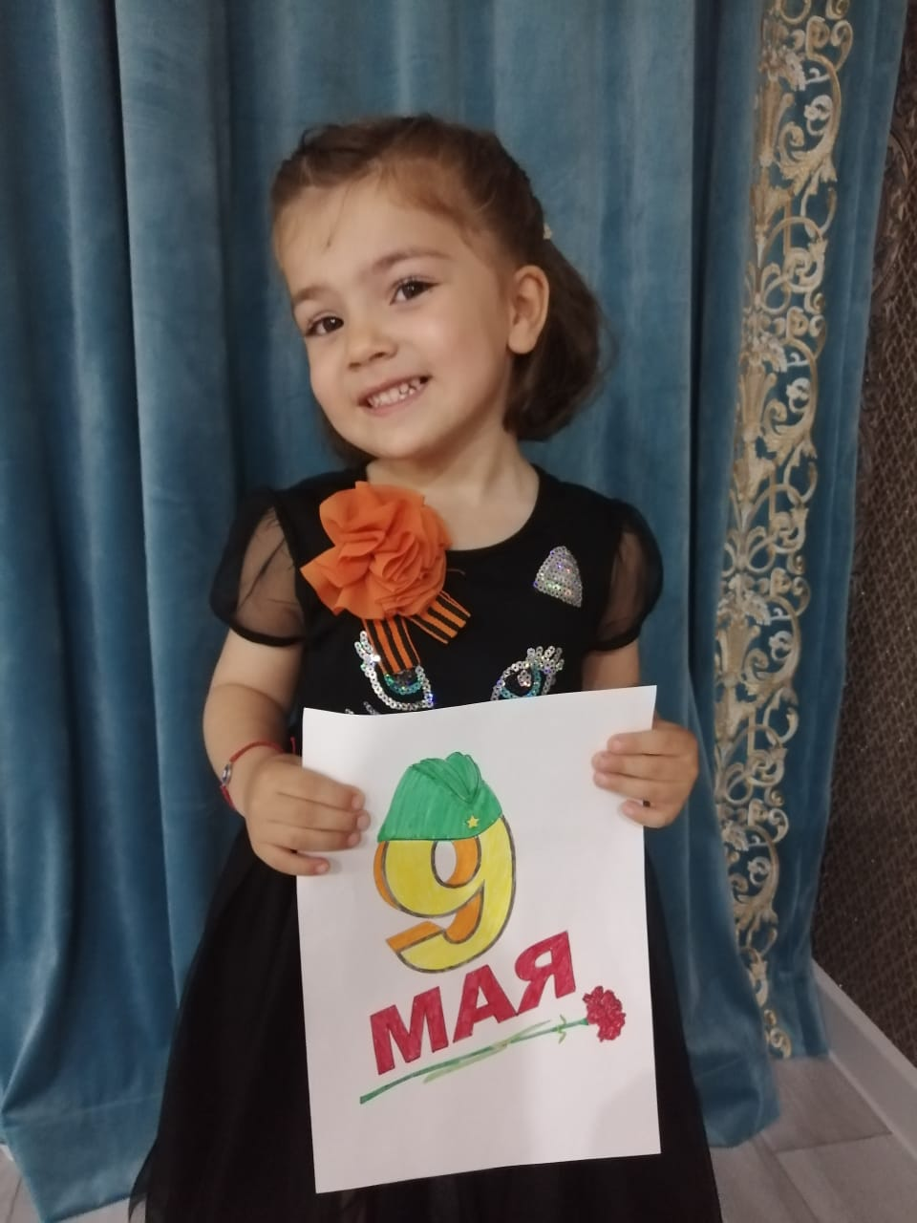
Дети группы «Цыпленок» МАДОУ ЦРР д/с №14 стали участниками акции «Георгиевская лента». Цель акции создание символа праздника-Дня Победы. Этот символ-выражение нашего уважения к ветеранам, дань памяти павшим на поле боя. Всем тем, благодаря кому мы победили в 1945 году.

Slide 5
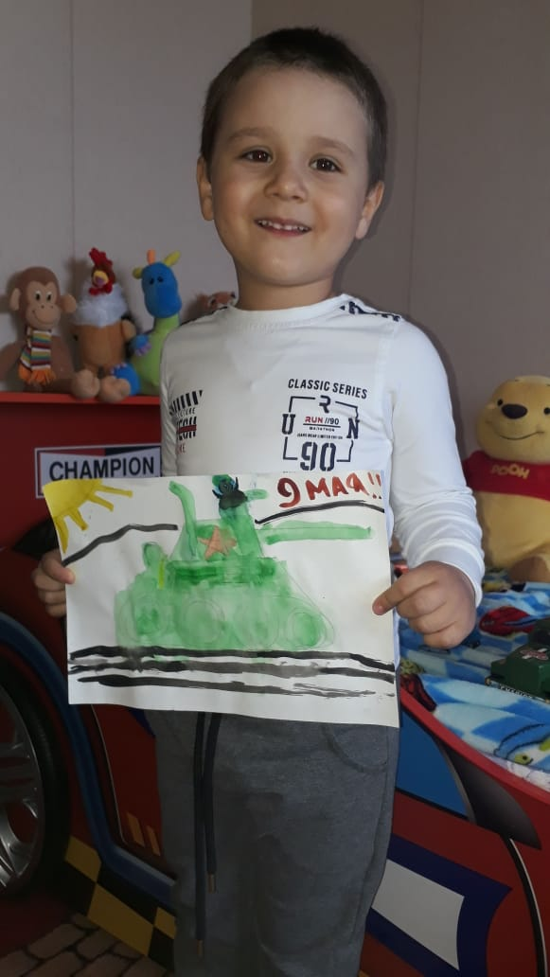
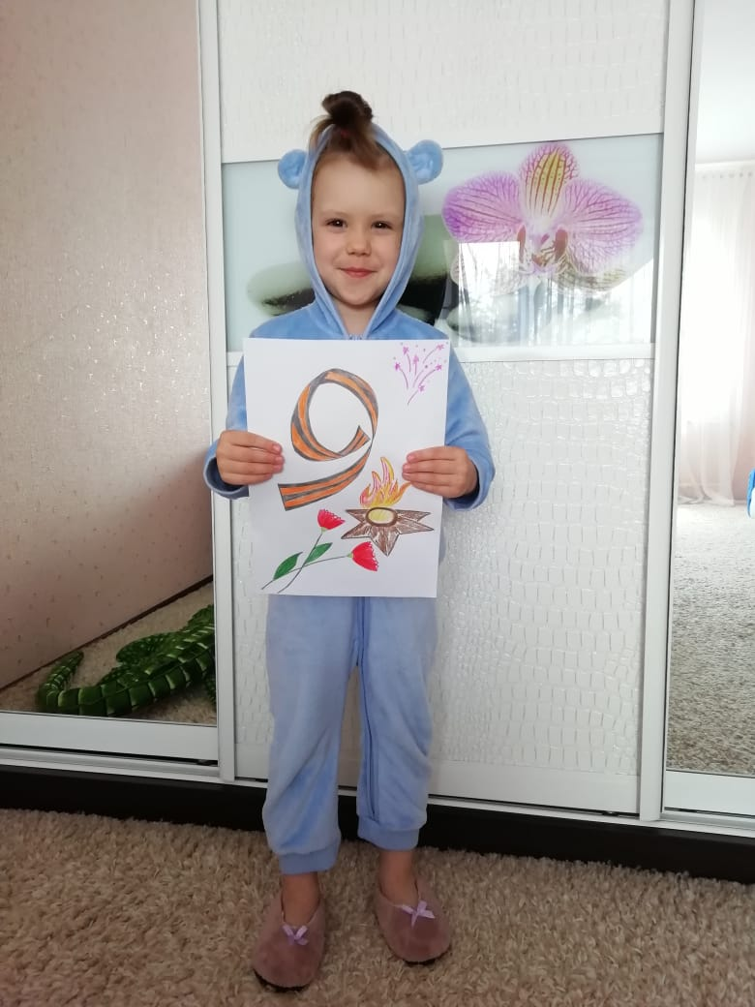

Slide 6
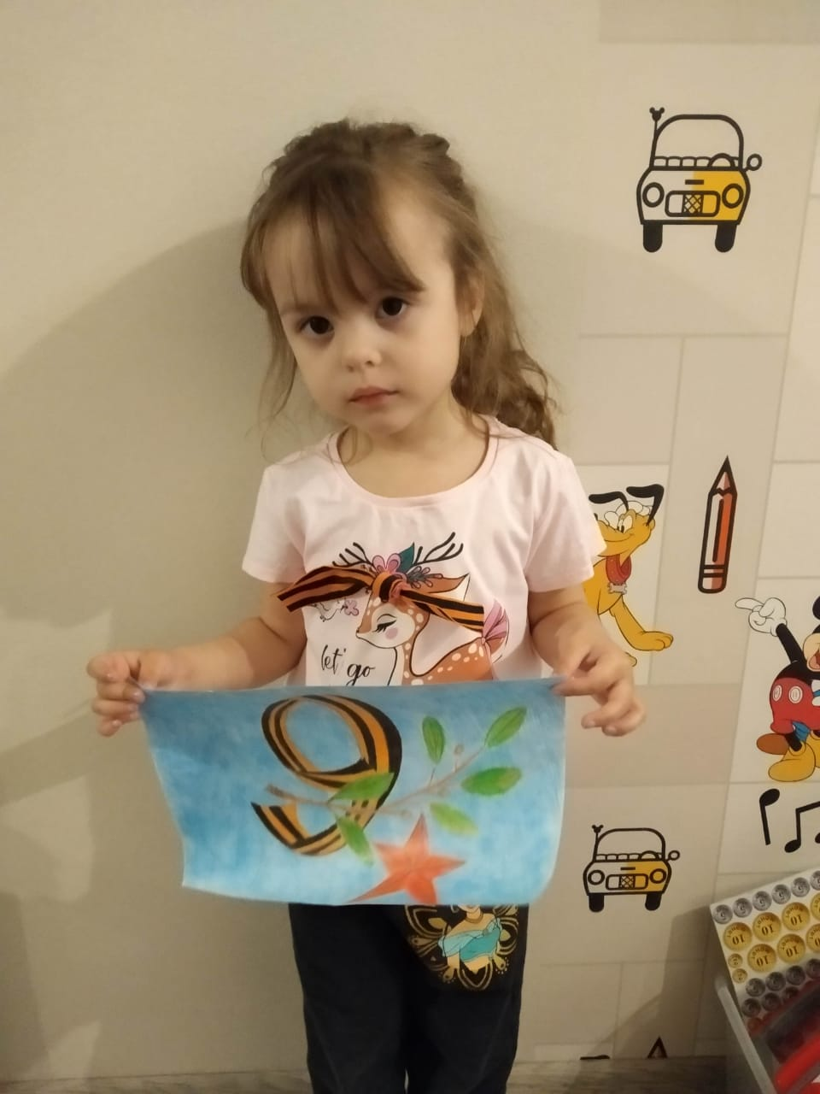
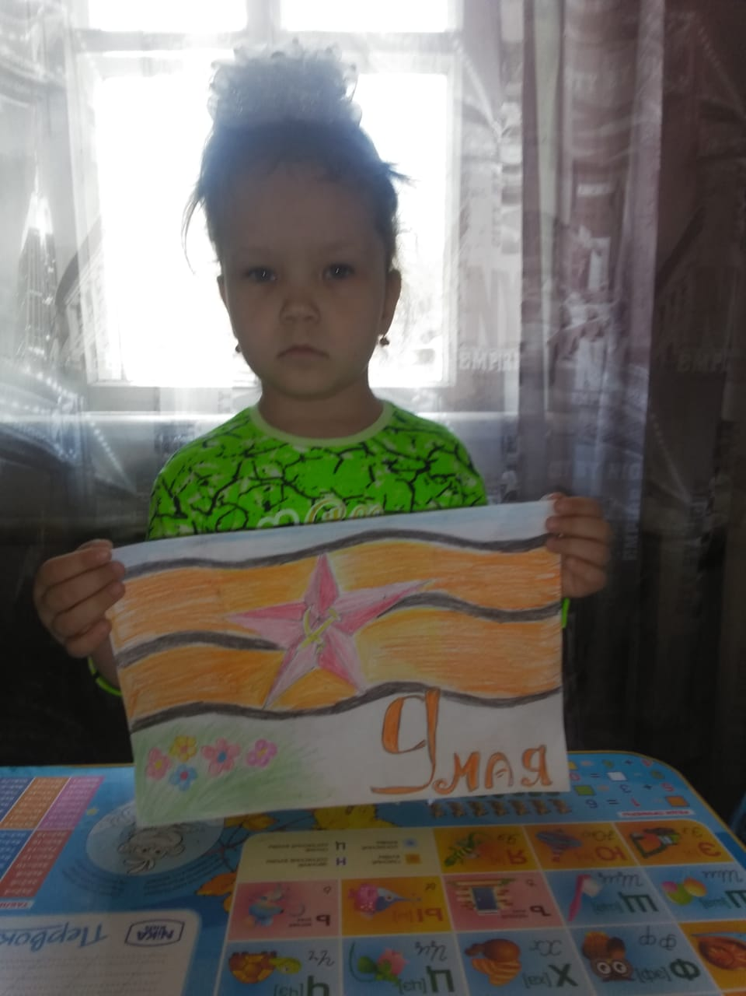

Slide 7
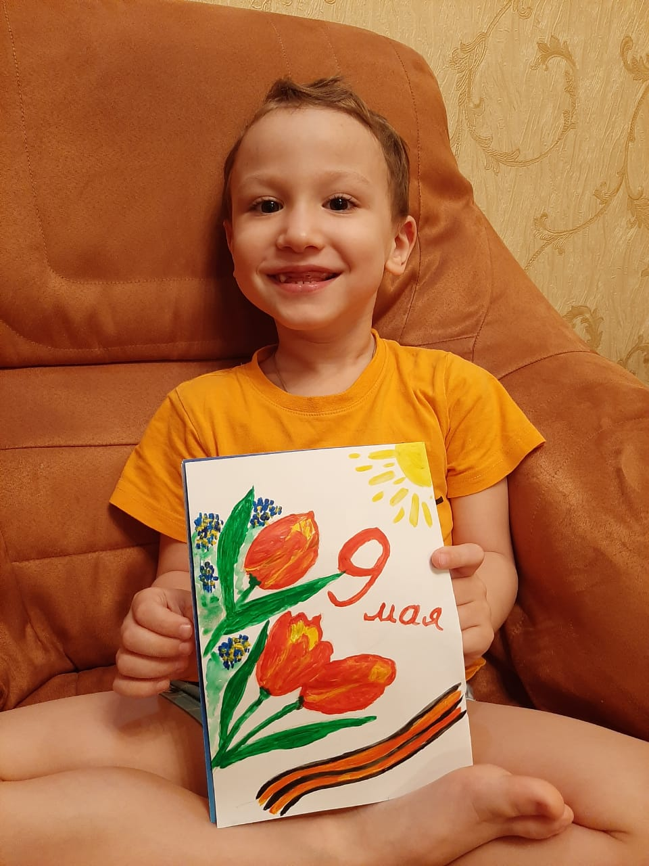
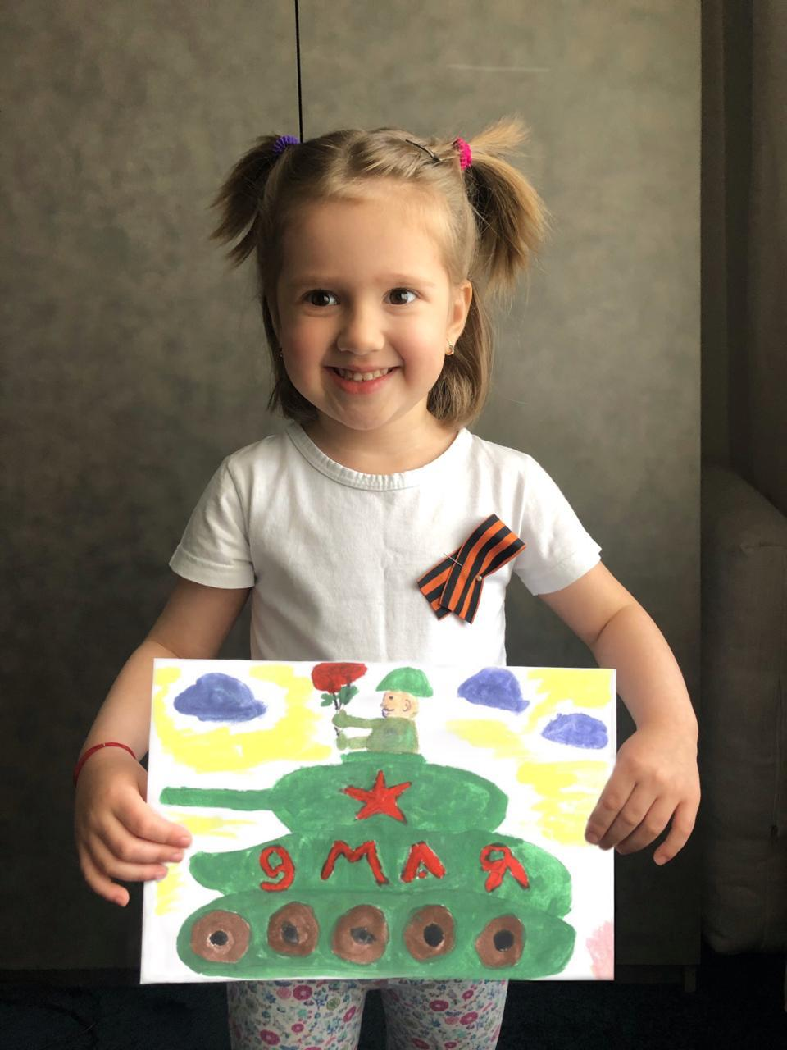

Slide 8
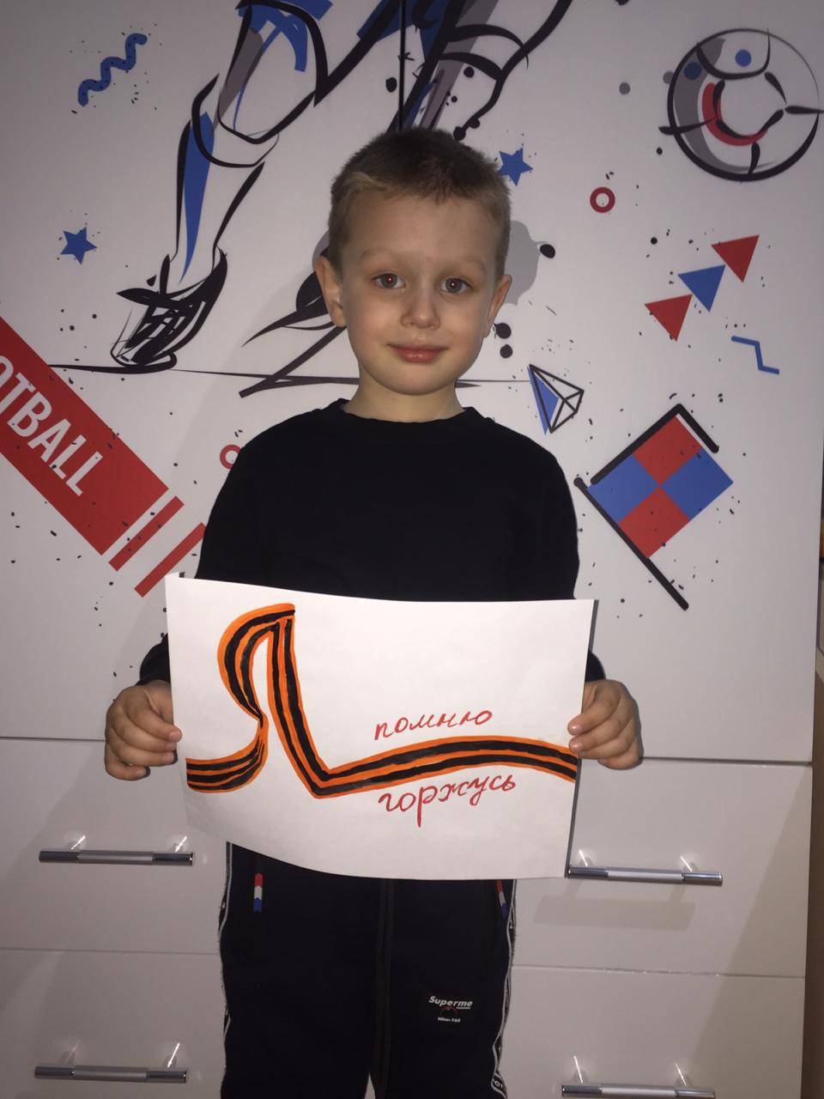
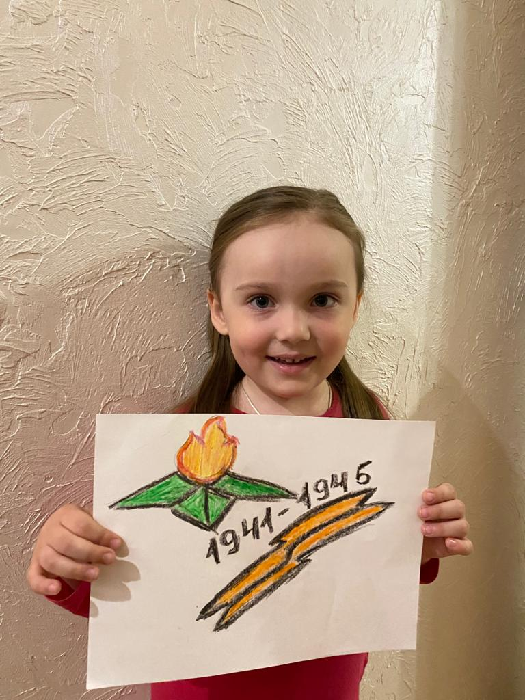

Slide 9
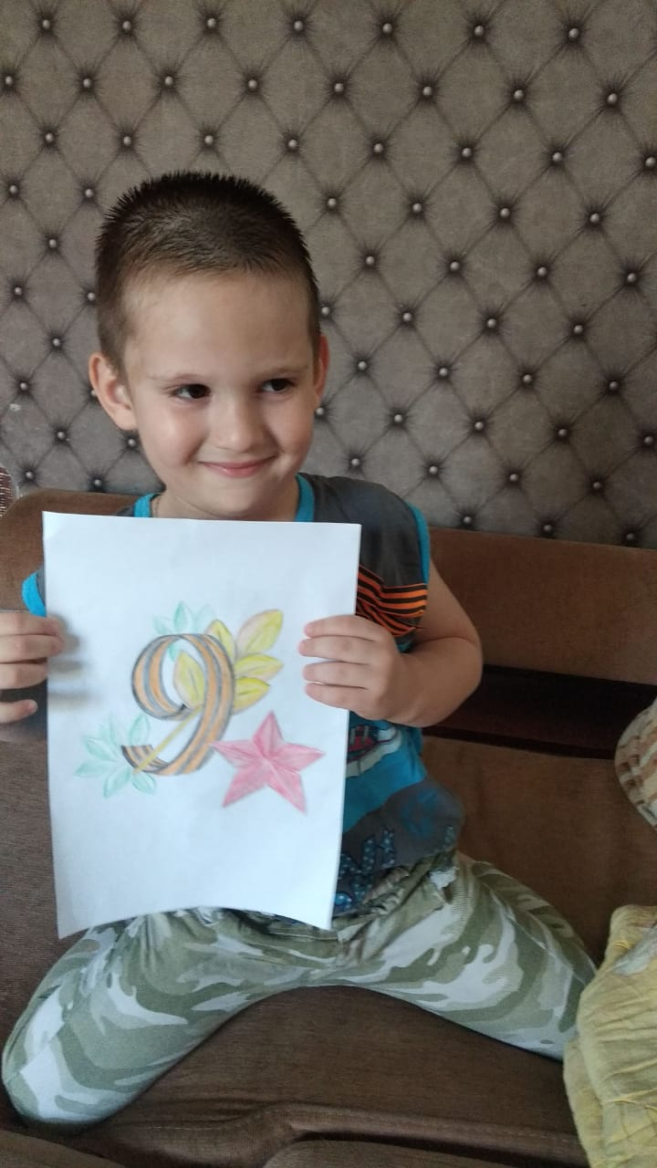
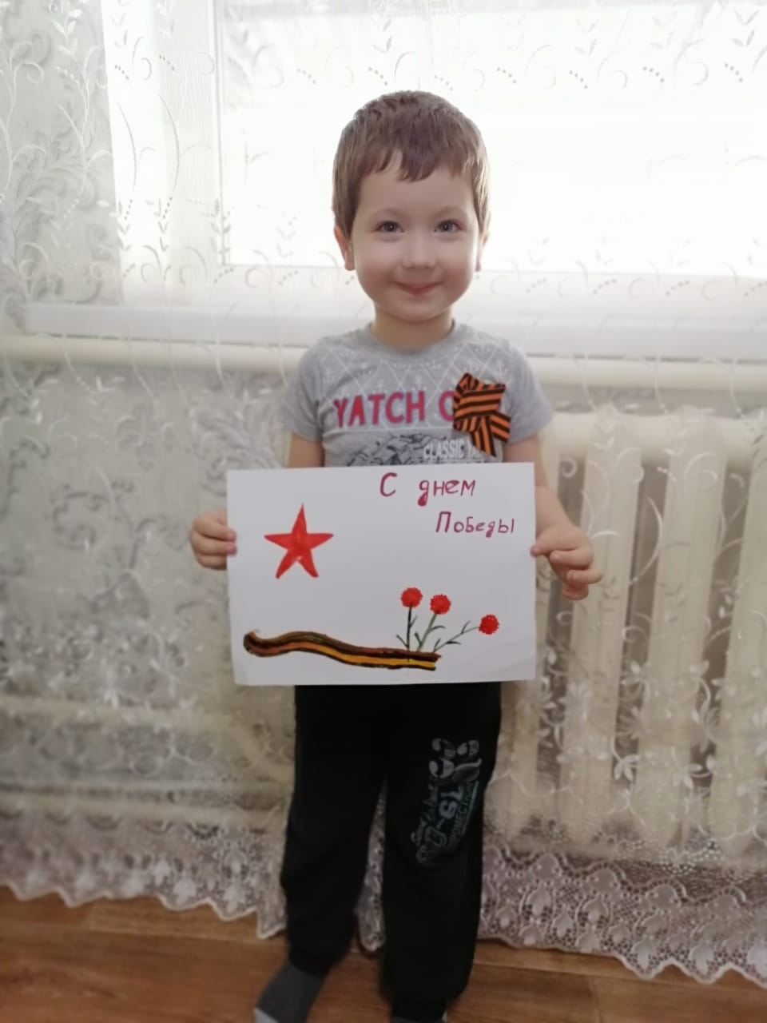

Slide 10
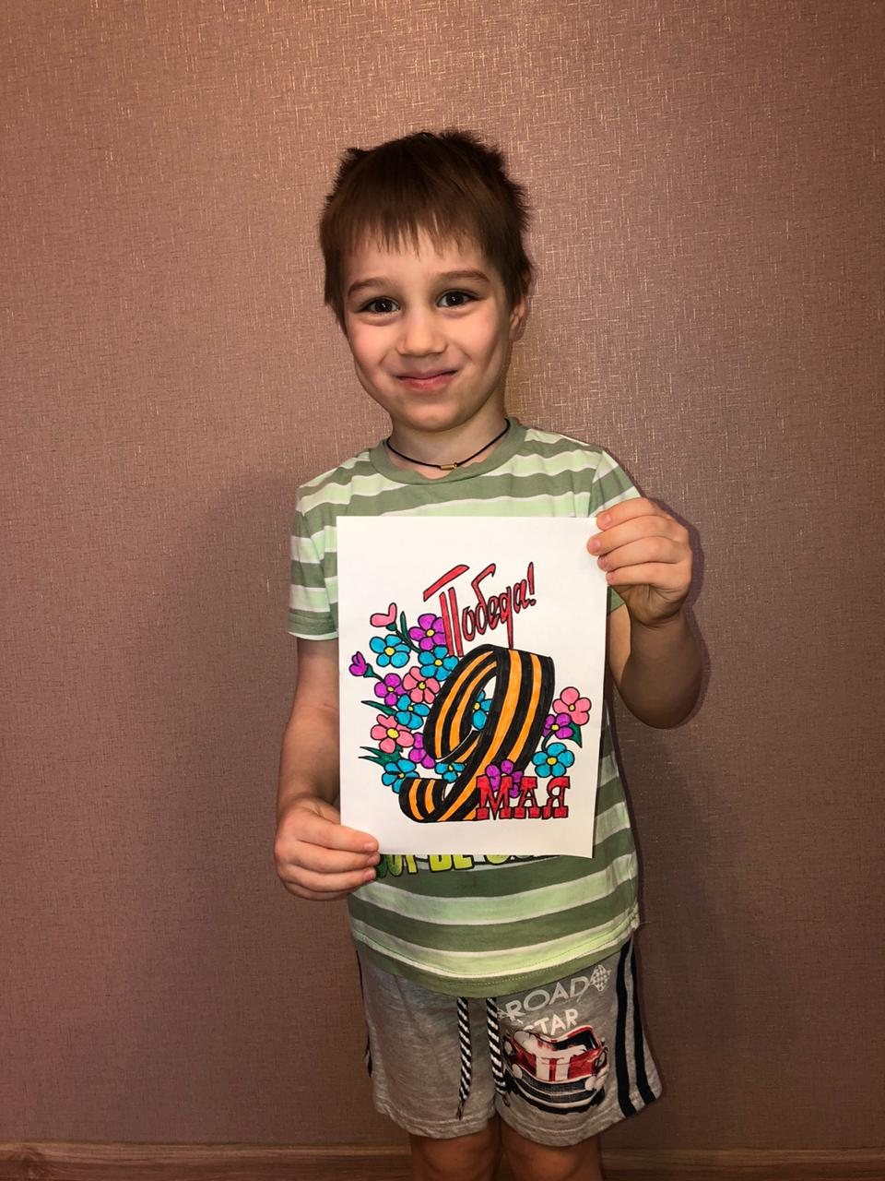
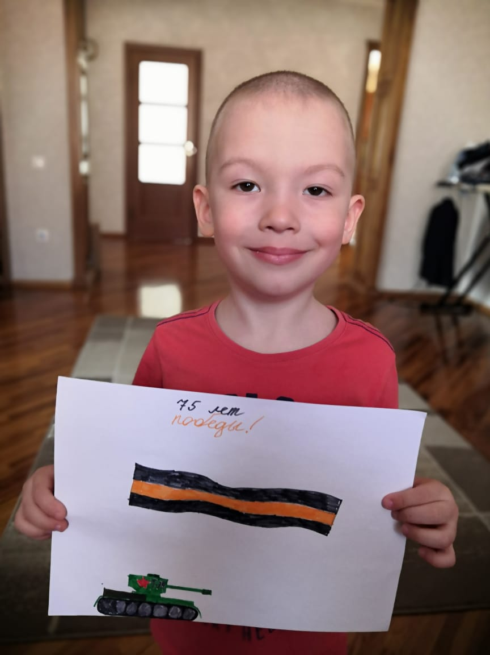

Slide 11
